Slide 1
Онлайн
образование
otus.ru

Slide 2
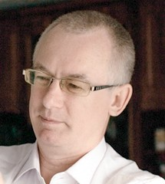
Защита проекта
Тема: Blog site
Чапаев Евгений
курс OTUS “Python Developer. Basic”, 2021.11

Slide 3
План защиты
Цели проекта
Что планировалось
Используемые технологии
Что получилось
Схемы/архитектура
Выводы

Slide 4
Цели проекта
1. | Создание блог-сайта.
2. | Работа с фреймворком Django.
3. | Создание архитектуры сайта: моделей, БД, связей между моделями, шаблонов, статических файлов и т.д.
4. | Создание админ-панели, возможностей для пользователя: выбора статей по категориям, регистрации, добавления новых статей и т.д.

Slide 5
Что планировалось
1. | До курса OTUS “Python Developer. Basic” знал только синтаксис Python.
2. | На курсе изучил материал, необходимый для работы back-end developer: как заниматься программно-административной частью веб-приложения, внутренним содержанием системы, серверными технологиями — базой данных, архитектурой, программной логикой.
3. | Выполнение проектной работы заняло 2 недели.

Slide 6
Используемые технологии
1. | язык: Python
2. | фреймворк: Django
3. | SQL
4. | СУБД: SQLite3
5. | ListView, DetailView, CreateView
6. | Mixins
7. | верстка: HTML, CSS

Slide 7
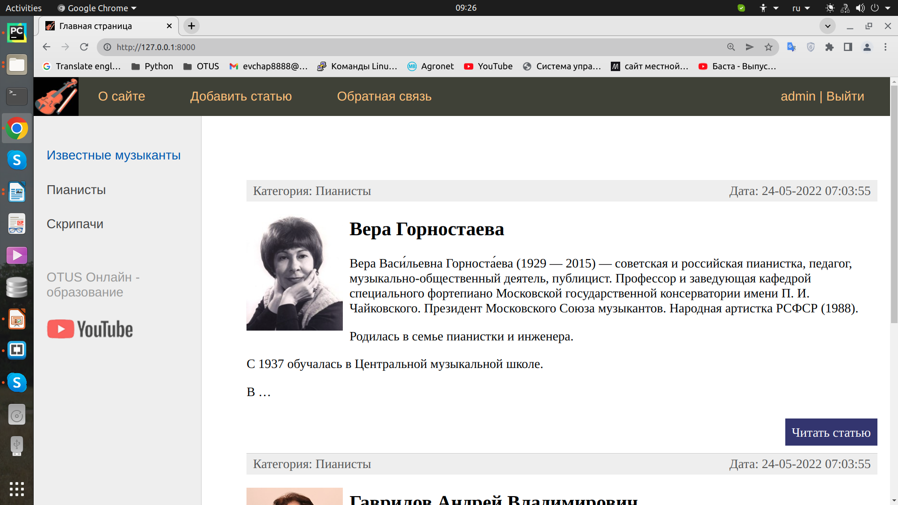
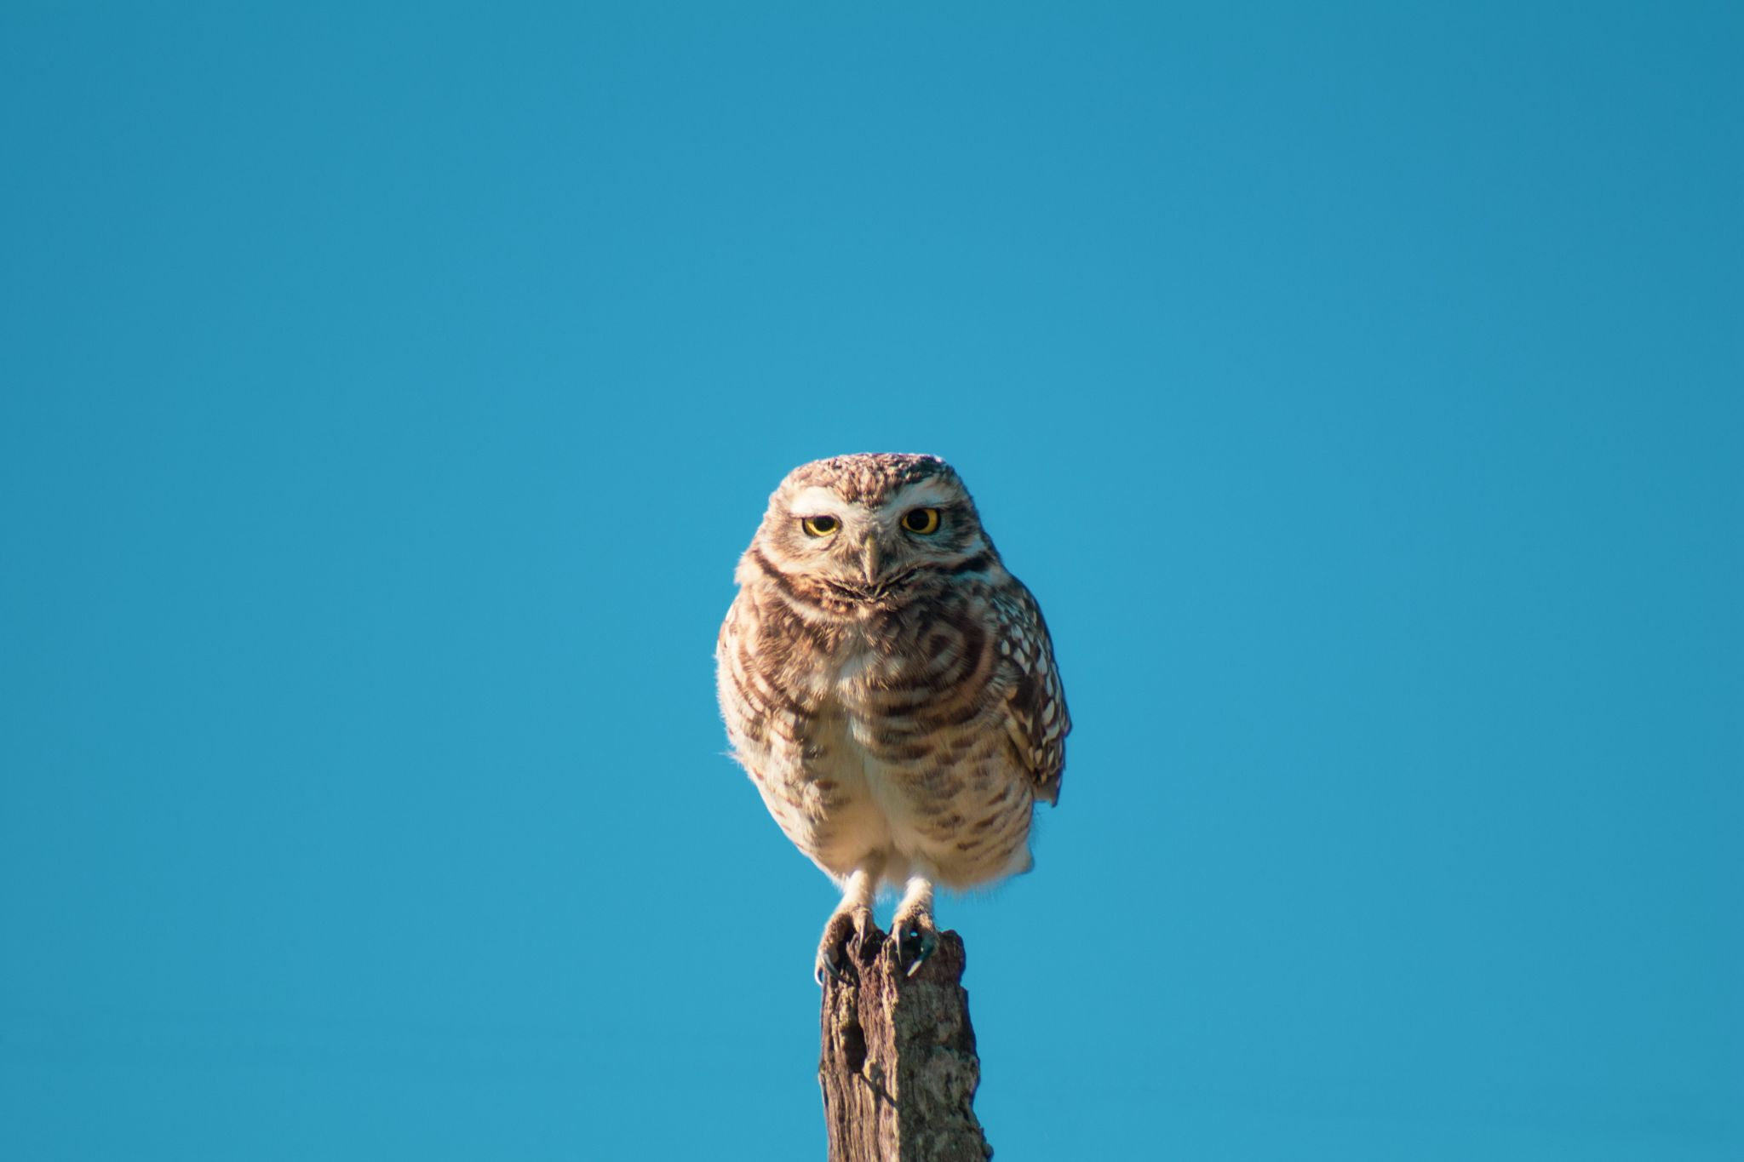
Что получилось
Что получилось
Ссылка на репозиторий с исходными кодами: https://github.com/Evchap

Slide 8
Выводы и планы по развитию
1. | Дополнить проект mp3-записями известных музыкантов.
2. | Развернуть Django-сайт на хостинге

Slide 9
Спасибо за внимание!

